Slide 1
Právní novinky ZŠ a SŠ
Mgr. Bc. Vítězslav Němčák, Ph.D.
19. 11. 2018

Slide 2
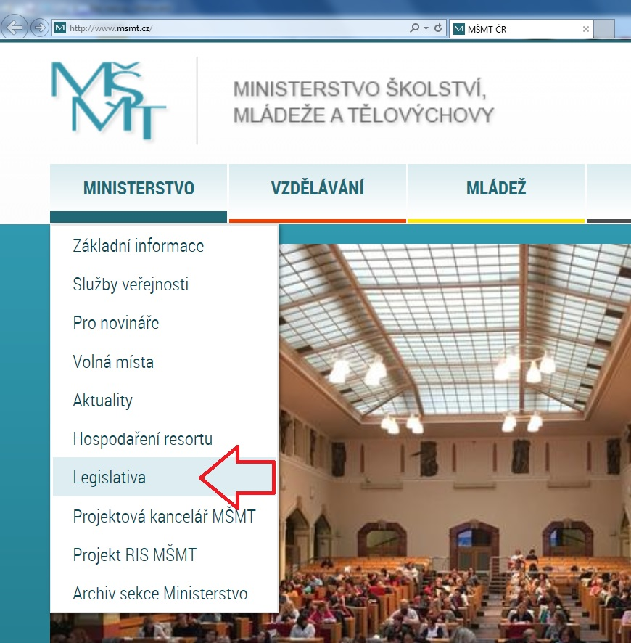
Právní předpisy Všechny předpisy jsou dostupné na: www.msmt.cz Záložka „Ministerstvo“ odkaz „Legislativa“

Slide 3
Podpůrná opatření u přijímacích řízení na SŠ
Novela vyhlášky č. 353/2016 Sb., o přijímacím řízení ke střednímu vzdělávání, účinná od 1. 11. 2018
Doposud řešeno pouze metodickými dokumenty
Podpůrná opatření z vyhlášky č. 27/2016 Sb. se neuplatní
Výčet podpůrných opatření v příloze vyhlášky

Slide 4
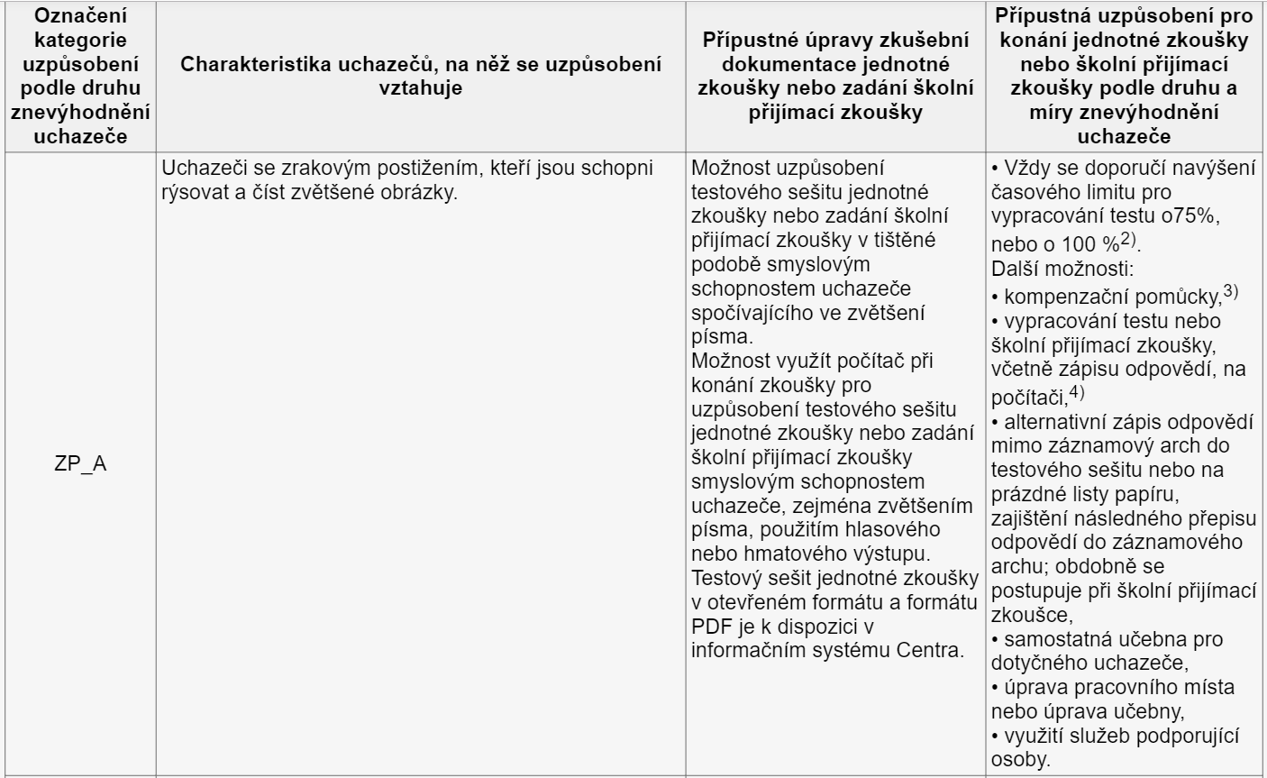

Slide 5
Podpůrná opatření u přijímacích řízení na SŠ
Informovaný souhlas (§ 13 odst. 9)
Podporující osoba (§ 13a)
Hodnocení přijímacího řízení osob podle § 20 odst. 4 školského zákona (§ 14)
Na okraj: neuplatnění zápisového lístku (§ 17 odst. 7)

Slide 6
Školní družiny
Novela vyhlášky č. 74/2005 Sb., o zájmovém vzdělávání, účinná od 1. 9. 2018
Souvislost s reformou financování regionálního školství
Nejnižší počet účastníků (§ 10 odst. 2 a 3)
Pravidelná denní docházka (§ 2 odst. 3)
Zřizování dalších oddělení (§ 10 odst. 5 a 6)

Slide 7
Předpokládané počty pedagogů
Nová vyhláška č. 161/2018 Sb., o předkládání údajů o předpokládaných počtech pedagogických pracovníků a jejich platovém zařazení
Souvisí s reformou financování regionálního školství
Nezávazný výhled změn přímé pedagogické činnosti oproti minulému 30. 9.
Sběr od 31. 5. do 10. 6. k nadcházejícímu 30. 9.

Slide 8
Víceoborové třídy středních škol
Novela vyhlášky č. 13/2005 Sb., o středním vzdělávání a vzdělávání v konzervatoři, účinné od 1. 9. 2018
Souvislost s reformou financování regionálního školství a nařízením PHmax
Stanovení podmínek vzniku víceoborových tříd (§ 2a, 2b)
Zvláštní pravidla pro obory s talentovou zkouškou (2c)
Přechodná ustanovení vyhlášky i nařízení PHmax

Slide 9
Legislativní aktuality a výhledy
Z Poslanecké sněmovny
Přípravné třídy
Příplatky pedagogických pracovníků
Počet přijímaných na střední školu
Přístupnost webových stránek
Plán prací vlády např.:
Novela vyhlášky č. 27/2016 Sb.
Novela zákona o pedagogických pracovnících
Novela školského zákona

Slide 10
Děkuji za pozornost
vitezslav.nemcak@msmt.cz

